Slide 1

MakeATest: Facilitando o desenvolvimento de frameworks de testes para aplicações Java
Qualidade de Software
Debora Alves Lima Chama

Slide 2
Qualidade de Software
Agenda
  Introdução
  Objetivos
  Fundamentação teórica
  Solução Proposta
  Resultados Obtidos
  Validação da proposta
  Conclusões
  Referências

Slide 3
Qualidade de Software
Introdução
  Projetos de software
    Meta é entregar um produto dentro do escopo, prazo, custo e qualidade definidos
    Realizar testes é uma maneira de melhorar qualidade
    Cria-se suíte de testes para cada projeto, com testes de apoio e específicos da aplicação. Testes comuns repetidos
  Processos ágeis de desenvolvimento como XP tem popularizado o conceito de automação de testes.
  Desenvolver uma solução que possibilite a criação de frameworks de testes visando reaproveitamento (reutilização com parametrização)
  Reaproveitando, garante qualidade com esforço menor

Slide 4
Qualidade de Software
Objetivos
  Apresentar o desenvolvimento do MakeATest
    Framework que possibilita a criação, de forma simplificada, de frameworks específicos para a solução de problemas.
  Será possível que os desenvolvedores criem seus frameworks e disponibilizem para reutilização.
  Propor uma maneira facilitada para os desenvolvedores testarem suas aplicações.
  Reutilizando esses testes prontos, os mesmos não precisariam ser re-desenvolvidos (só parametrizados), diminuindo esforço

Slide 5
Qualidade de Software
Fundamentação teórica
  Extreme Programming – XP
    Fornecer software que o cliente precisa conforme ele precisa.
    Refinamento contínuo para permitir evolução. Mas só é possível se tem muitos testes para provar que as coisas continuam funcionando.
  Test Driven Development – TDD
    Técnica na qual codificação dos testes ocorre antes da funcionalidade
    “Produzir código limpo que funcione” [BECK2002].
    Ciclo:
      1 – Criar o teste (falha pois funcionalidade ainda não existe)
      2 – Executar o teste (e verificar o que quebrou)
      3 – Escrever o código da funcionalidade (para corrigir o teste)
      4 – Executar o teste novamente (e verificar execução sucesso)
      5 – Refatorar o código
      6 – Iniciar o ciclo com um novo teste

Slide 6
Qualidade de Software
Fundamentação teórica
  Ferramentas e Frameworks de Testes
    TDD e XP requerem testes automatizados.
    O JUnit é um framework simples e open source em Java para escrever e executar testes repetitivos. Desenvolvedor escreve o seu próprio teste.
    Os frameworks de testes coletam e executam os testes, um após o outro. Iniciado chamando um método padrão de setup e finalizado chamando um de “destruição”. Assim cada teste é executado em ambiente limpo e erro em um não impacta outro
    O JUnit possui os seguintes recursos:
      Assertions: afirmações para verificar o resultado esperado
      Test fixtures: para compartilhar dados comuns de teste
      Test runners: para executar os testes

Slide 7
Qualidade de Software
Solução proposta
  Framework MakeATest: facilitar o desenvolvimento de testes em Java
  Consequência: Aumento da velocidade na criação dos testes, de forma a incentivar desenvolvedores a criarem os mesmos
  Simplicidade para utilizar: desenvolvedor cria anotações que serão associadas a uma determinada classe.
    Classe contém método que será invocado durante a execução dos testes para validar determinada necessidade
  Como fazer o framework?
    Estendendo o Junit 4 para ganhar as funcionalidades presentes: assertions, fixtures, anotações @Test, @Before e @After
    Utilizar a funcionalidade “runners” (@RunWith) para estender o Junit e adicionar funcionalidades específicas do framework

Slide 8
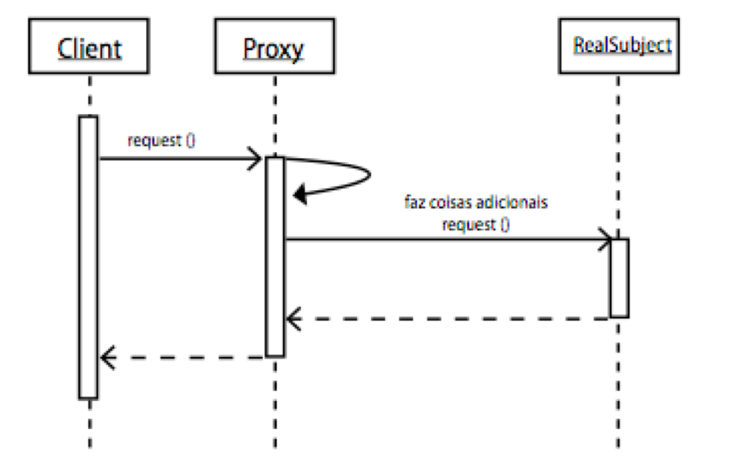
Qualidade de Software
Solução proposta
  Como processar as anotações?
    Métodos de testes precisam ser interceptados.
  Proxy dinâmico para interceptar métodos de testes
    Proxy: padrão de projeto no qual uma classe implementa a mesma interface de outra e assume seu lugar. Quando necessário o proxy delega a chamada para a classe original. Pode adicionar ações antes.
        Diagrama de seqüência que mostra a interação com um Proxy [GUERRA08]

Slide 9
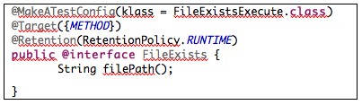
Qualidade de Software
Resultados obtidos
  Core desenvolvido permitindo que uma anotação seja associada com uma classe para sua execução.
  Exemplo prático: utilizando MakeATest para verificar existência de arquivo (local, mas poderia ser remoto)
        Anotação @FileExists

Slide 10
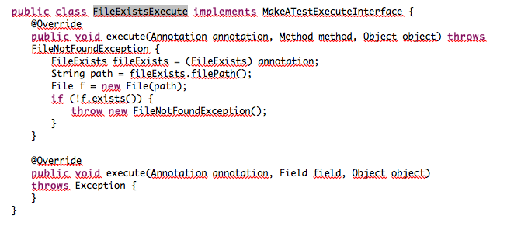
Qualidade de Software
Resultados obtidos
        Implementação da classe de execução da anotação @FileExists

Slide 11
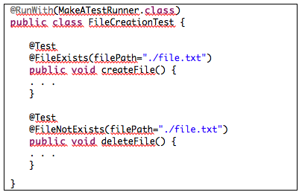
Qualidade de Software
Resultados obtidos
        Classe de teste utilizando o MakeATest

Slide 12
Qualidade de Software
Validação da proposta
  É necessário primeiro a finalização do framework.
  Realizado apenas a validação técnica do core desenvolvido
  Validação da redução do tempo com duas equipes. Uma utiliza o processo normal de testes outra o MakeATest.
  Na segunda as anotações de testes são criadas e armazenadas para reutilizar nos projetos seguintes.
  Medir o tempo gasto na criação dos testes em ambas equipes durante no mínimo dois projetos e ao final comparar se houve ganho devido ao reaproveitamento de testes.

Slide 13
Qualidade de Software
Conclusões
  Demonstrado que o core da solução proposta está feito.
  Quando várias dessas anotações forem feitas, será possível liberar para os desenvolvedores uma suíte de testes para verificação de arquivos, locais, remotos, permissões, requisições HTTP, entre outros.
  Possibilita aos desenvolvedores reunir testes de apoio que julgarem pertinentes e disponibilizar para uso.
  Trabalhos futuros: A integração com os outros frameworks de mercado ainda não está finalizada. Deseja-se adaptadores para Mockito, Selenium

Slide 14
Qualidade de Software
Referências:
[BECK2002] Beck, Kent (2002). “Test-Driven Development By Example”, Addison Wesley
[EXTPROG] Extreme Programming: A gentle introduction, http://www.extremeprogramming.org, Acessado em 19 de junho de 2010
[GOF] Gamma, Erich et al (2000). “Padrões de projeto: Soluções Reutilizáveis de Software Orientado a Objetos”, Bookman
[GUERRA06] Guerra, Eduardo (2006). “Reflexão + Anotações - Uma Combinação Explosiva”, Revista Mundo Java, Ed. 0019, p.15-26
[GUERRA08] Guerra, Eduardo (2008). “Proxys Estáticos e Dinâmicos”, Revista Mundo Java, Ed. 0032, p. 51-56
[JAVASOURCE-NET] Java.Source-net, “Open Source Testing Tools in Java”, http://java-source.net/open-source/testing-tools, Acessado em 28 de Maio de 2010
[JEFFRIES] Jeffries, Ron et al (2001). “Extreme Programming Installed”, Addison Wesley
[JUNIT] JUnit, http://junit.org/, Acessado em 28 de Maio de 2010
[KOSKELA2007] Koskela, Lasse (2007). “Test Drive – Pratical TDD and acceptance TDD for Java Developers”, Manning
[TESTNG] TestNG, http://testng.org/doc/index.html, Acessado em 28 de Maio de 2010.
[XUNIT] Brandão, H. A.; Campos, J. T. M.; Freitas, T. M.; Guerreiro, J. M.; Oliveira, V. M.; Pinto, J. M. M. (2005) “xUnit – Testes Unitários Automatizados”, http://paginas.fe.up.pt/~aaguiar/es/artigos%20finais/es_final_6.pdf. Acessado em 8 de junho de 2010.

Slide 15
Qualidade de Software

